Slide 1


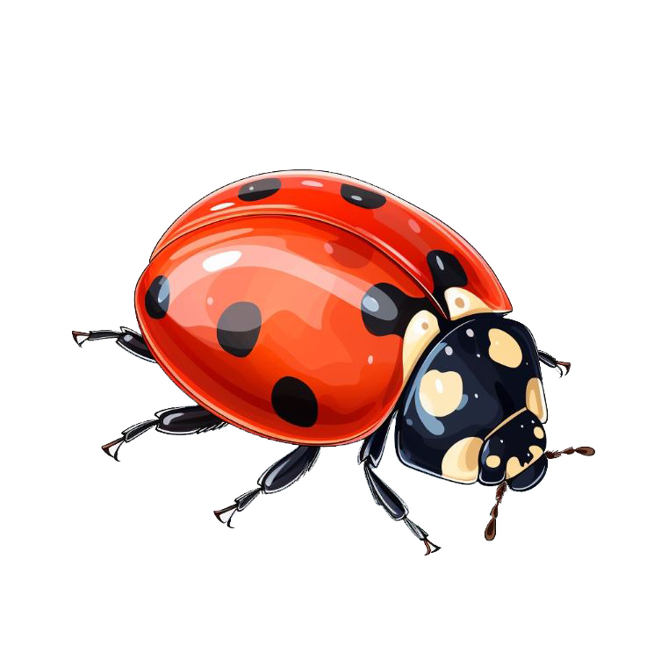




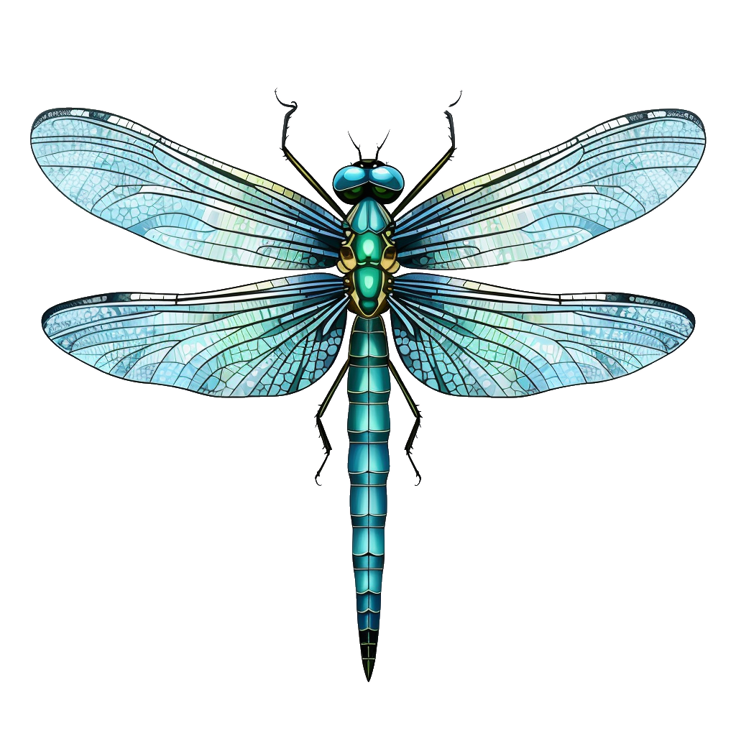
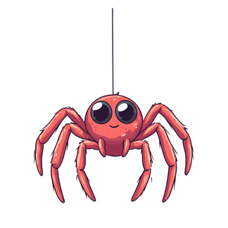





ЛУК
СОН
ДОМ
СУД
РАК
РОТ
СОМ
ЛОМ
КОТ

